Slide 1
Latihan Soal Distribusi sampling selisih rata-rata dan proporsi
Siti Aminah S.Si., M.Pd

Slide 2
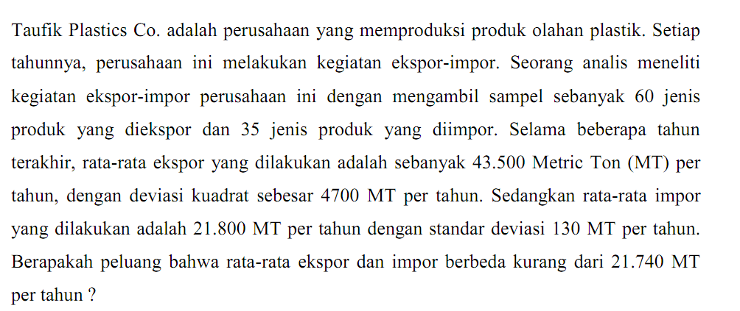
Soal 1

Slide 3
Penyelesaian Soal 1
Tuliskan
Rata-rata, standar deviasi, dan banyak sampel dari produk yang diekspor
Rata-rata, standar deviasi, dan banyak sampel dari produk yang diimpor
Tuliskan apa yang ditanyakan
Hitung
Rata-rata selisih ekspor dan impor
Standar deviasi selisih ekspor dan impor
Nilai Baku Z

Slide 4
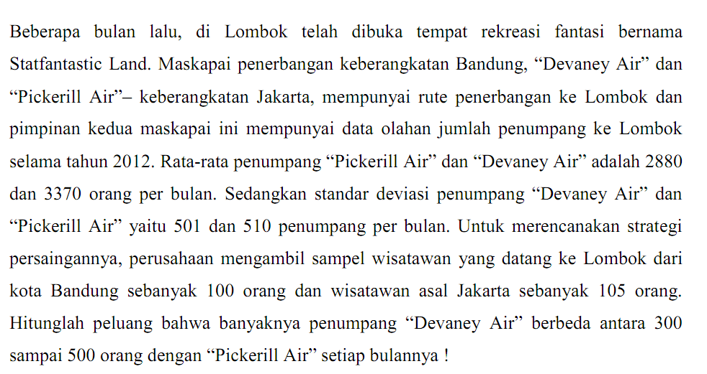
Soal 2

Slide 5
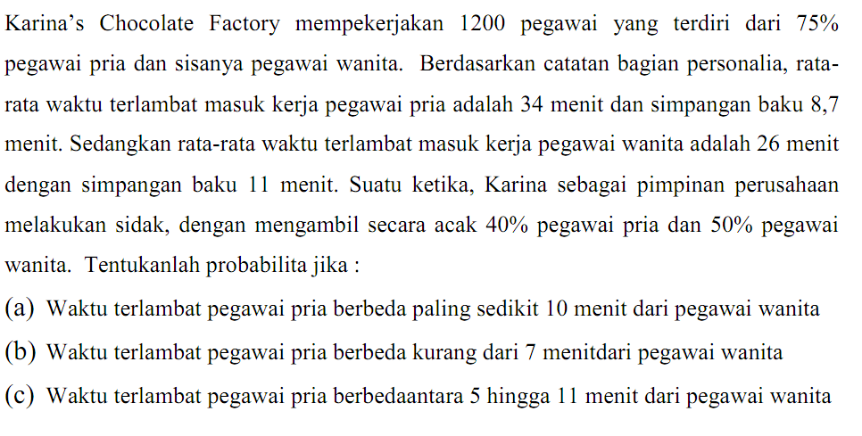
Soal 3

Slide 6
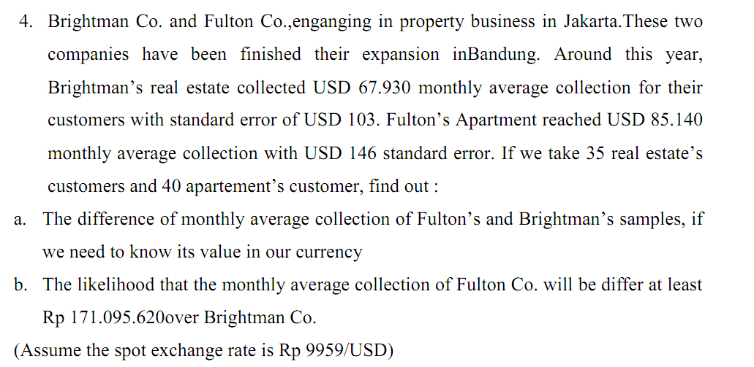
Soal 4

Slide 7
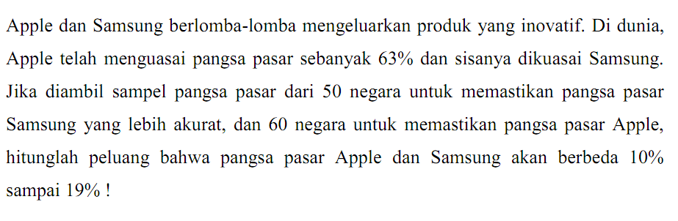
Soal 5

Slide 8
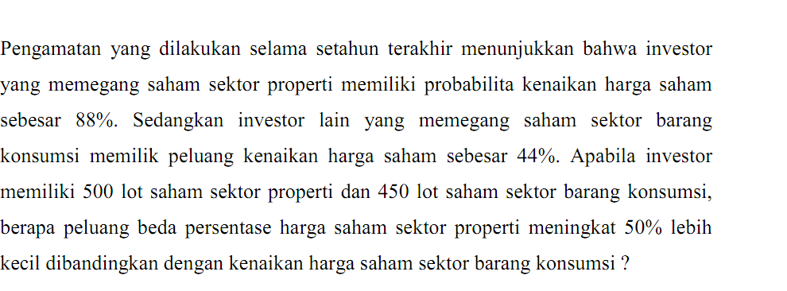
Soal 6

Slide 9
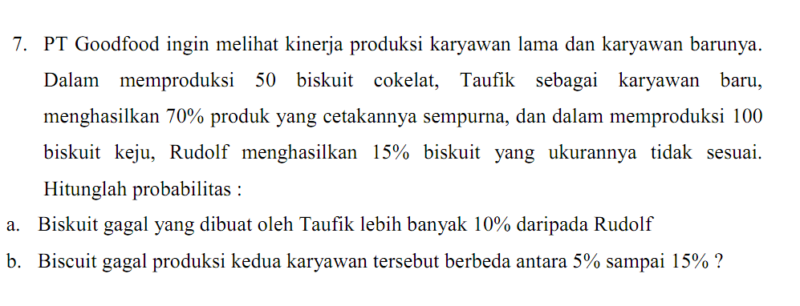
Soal 7

Slide 10
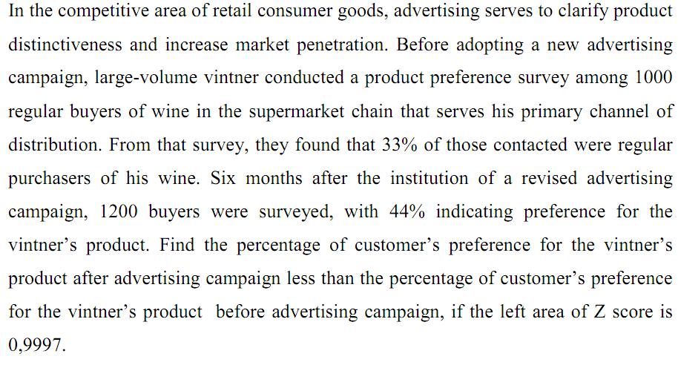
Soal 8

